Slide 1
AppSuiteアプリ作成代行・支援サービス
まるわかりセミナー（仮）
Notes:
概要
こんな人におすすめ
・AppSuiteに興味がある方
・AppSuiteをご利用中でアプリを作成する時間がない方
・AppSuiteアプリ作成代行・支援サービスに興味がある方
内容

Slide 2


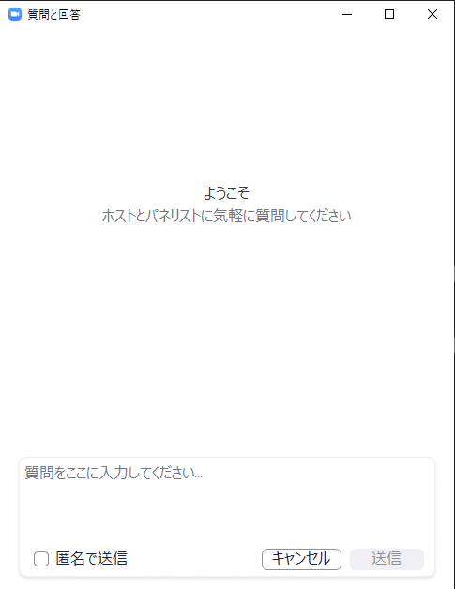

ご質問について
画面下部のメニューから、
「Q&A」のアイコンをクリック
ご質問を入力し、「送信」をクリック
2
Notes:
本セミナーへのご質問は、セミナー配信画面の下部にある「Q&A」ボタンをクリックいただき、ご質問を記入ください。ご質問は、セミナー中にもご記入いただけます。
匿名でのご質問ももちろん可能です。お時間の都合上、すべてのご質問にお答えできない可能性がございますが、ご了承ください。それでは、セミナー本編を開始いたします。

Slide 3
アジェンダ
1
弊社のご紹介
2
ノーコードツールAppSuiteとは？
3
AppSuiteアプリ作成時の課題
4
AppSuiteアプリ作成支援・代行サービスについて
5
事例
6
Q＆Aコーナー
3
Notes:
本日はご覧の流れで進めてまいります。
まずはじめに、弊社について簡単にご紹介させていただきます。次にノーコードツールAppSuiteをご説明したのち、AppSuiteアプリ作成支援代行サービスについてご紹介し
最後にQAコーナーを設けております。

Slide 4




会社概要
商号 株式会社ネオジャパン
本社 神奈川県横浜市西区みなとみらい二丁目2－1
横浜ランドマークタワー10階
拠点 大阪・名古屋・福岡
代表 代表取締役社長 齋藤 晶議
設立 1992年（平成4年）2月29日
資本金 2億9530万円
従業員 連結256名
事業内容
・パッケージソフトの開発・販売 / クラウドサービス
・コンサルティングからアプリケーション・システムの企画/
設計/開発
・ネットワークインフラ構築など、
システムにかかわるあらゆるサービスを統合的に提供
主力提供製品
[グループウェア デスクネッツ ネオ]
[業務アプリ作成ツールアップスイート]
[ビジネスチャット チャットラック]
東京証券取引所
プライム市場上場
（コード：3921）
ISO27001／ISMS認証取得（プロダクト事業本部）
当社は外部機関に認証されたマネジメントシステム規格として、情報セキュリティ管理（ISMS）のISO27001をプロダクト事業本部で取得しております。
IS 507686 / ISO (JIS Q) 27001
4
Notes:
ご存じの方もいらっしゃるかと思いますが、まずはじめに、弊社について簡単に紹介をさせてください。
弊社は株式会社ネオジャパンと申しまして、本社は横浜市に構えており、営業所は大阪、名古屋、福岡にございます。
おもな事業としましては、グループウェア、ビジネスチャットなどのビジネス用のコミュニケーションツールを自社開発、販売しており、
主力製品がグループウェアdesknet’s NEOという製品となります。
導入実績としましては、業種規模問わず幅広くご利用いただいており、2023年3月現在で累計484万ユーザー以上の方にご利用いただいています。

Slide 5
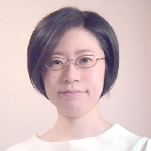

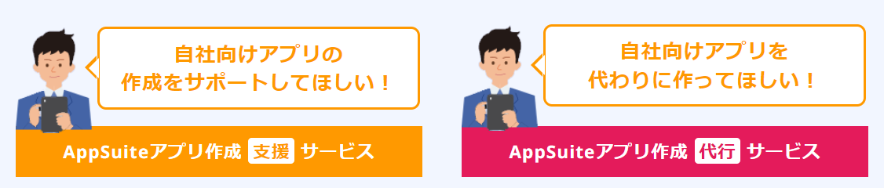
自己紹介
株式会社ネオジャパン
サービス部 AppSuite支援チーム
田中 紘海
AppSuite専用 1on1個別相談会、
アプリ作成支援/代行サービスの
上流工程～サポートまでを担当。
5
Notes:
そして本日お話させていただきます、田中と申します。
AppSuite専用1on1個別相談会や、アプリ作成支援・代行サービスの設計、製造、サポートまで担当しております。
よろしくお願いいたします。

Slide 6




こんな課題やお悩みはありませんか？
課題01
編集履歴を追えず、どこで
誰が編集したのか分からない
課題02
表計算ソフトのデータ量が
重く、ファイルが開きにくい
課題04
紙主体で行われる
事務処理の非効率さ
情報の保管、記入漏れ、乱筆…
課題03
社内システム管理者の退職により
従来の運用が難しくなった（属人化）
6
Notes:
さて、本題に入りますが、皆さんは、
紙ベースによる報告書や申請書の管理や、非効率なエクセル業務にお困りではないでしょうか。
例えば、ハンコのために出社したり、紙の台帳からExcelへの転記による二度手間など、、、。そんなアナログで、非効率な業務の解決の糸口となるのが、ノーコードツールAppSuiteです。

Slide 7
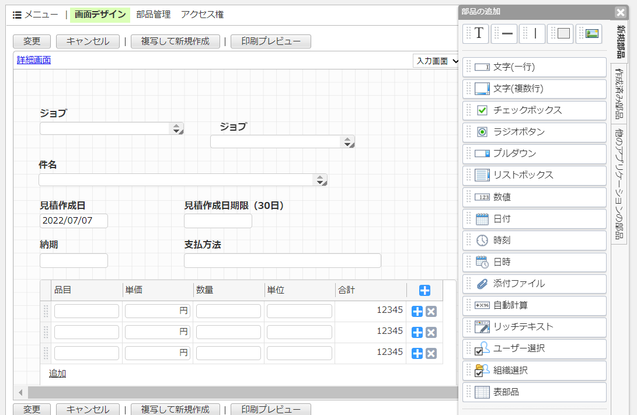
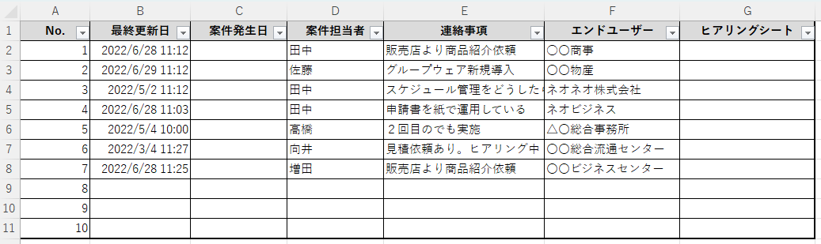
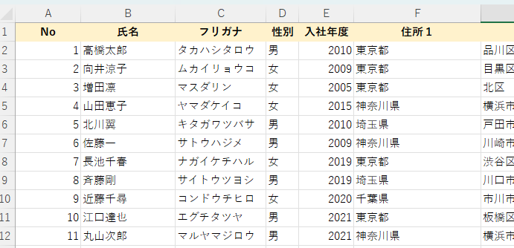
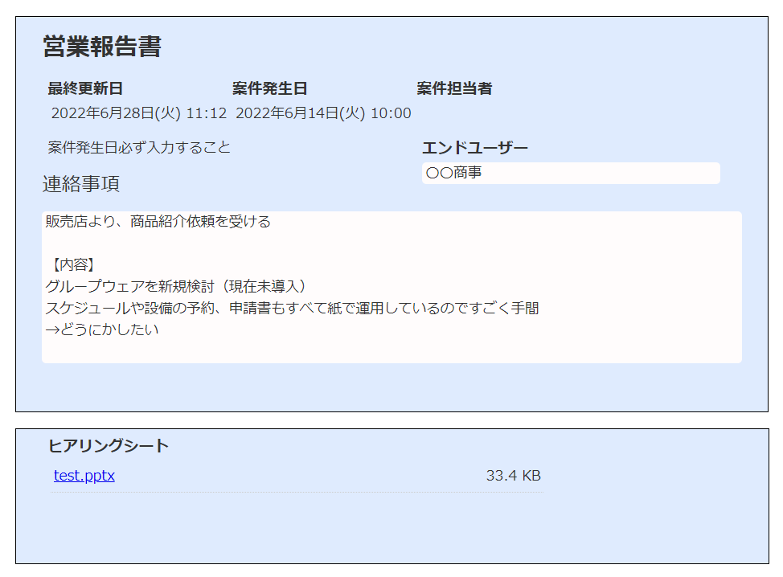

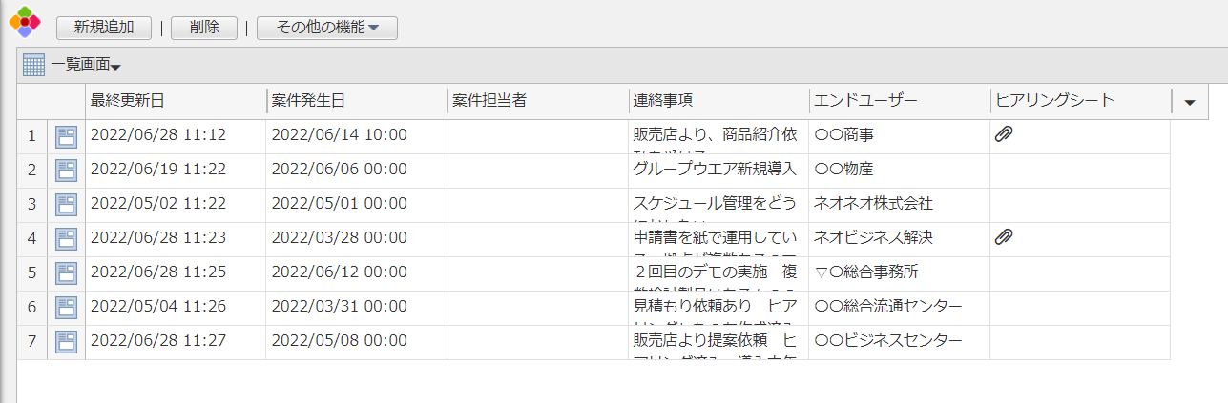
ノーコードツール
紙・メール・Excel主体で行われている業務を誰でも簡単にアプリ化、業務の無駄を現場で改善
グリッドに合わせて
ピタッと簡単に整列
追加したデータは一覧で確認でき、管理台帳を別で
作成する必要なし
背景色も自由にカスタマイズ
7
Notes:
そんな業務課題を解決できるのがノーコードツールAppSuiteです。ノーコードツールAppSuiteでは紙・エクセル・メール主体で行われている業務を簡単にアプリ化が行えます。作成方法も簡単で部品をマウスの操作で配置するだけで画面を簡単作成。テンプレートアプリも、もちろん自由に
カスタマイズ可能。プログラミングの知識がなくとも現場主体で本当に必要なシステム開発が可能です。

Slide 8
現在の運用に合わせて簡単にアプリ作成が行える！
Case 01
Case 02
Case 03
Case 04
テンプレートから作成
既存の管理台帳から
取り込み
（CSVファイルからインポート）
画面から作成
（はじめから作成）
アプリケーションを
複写して作成
・・・
・・・
・・・
・・・
8
Notes:
さらに、アプリの作成方法自体も複数ご用意しております。
ケース1、AppSuiteのアプリライブラリから、ご自身の現在の運用に親しいアプリを作成、カスタマイズ
ケース2、現在運用している台帳から、必要な項目を一度に作成
ケース3、紙で運用している申請書と同じフォーマットをAppSuiteでイチから作成
ケース4、すでに社内で運用されているアプリケーションを複製し、類似のアプリを簡単に作成
お客様の現在の運用方法から、乗り換えやすい方法でアプリケーションが作成可能です。

Slide 9



簡単に現場主体でアプリ作成できるAppSuite。
でもこんなお悩みございませんか？
AppSuiteによる業務改善に興味はあるが時間を取れない
業務のアプリ化
システム化を短期間で実現したい
現在のメールやExcelによる運用をうまく移行できるか不安
9
Notes:
とはいえ、簡単にアプリを作成できるAppSuiteでも、
突然今の業務をAppSuiteに乗り換えることができるのかがわからない、
乗り換えられそうだけどアプリを作成する時間がない、
動画やマニュアルを見ただけだとわからない部分がある、、といったお悩みをおもちではないでしょうか。

Slide 10








ネオジャパンではAppSuiteのアプリ作成の
有償サービスをご用意しております。
＼まずはこちらから／
AppSuiteアプリ作成代行サービス
AppSuiteアプリ作成支援サービス
XSL
XSL
ヒアリング
ヒアリング
アドバイス
＋
サンプルアプリ
オリジナル
アプリ
仕様書
10
Notes:
そこで、ネオジャパンでは、そんなお悩みをお持ちのお客様向けに、2つのサービスをご用意しております。
1つ目がAppSuiteアプリ作成支援サービス、2つ目がAppSuiteアプリ作成代行サービスです。

Slide 11
本セミナーのねらい
AppSuiteアプリ作成支援サービスの
利用イメージを掴んでいただく
11
Notes:
表ゴール
AppSuiteについての理解と、作成支援サービスの利用イメージを掴んでいただく
裏ゴール
支援サービスの認知拡大
アプリ支援代行サービスの商談化数の増加

Slide 12
AppSuite作成支援サービス
について
Notes:
まずは作成支援サービスの方からご紹介いたします。

Slide 13
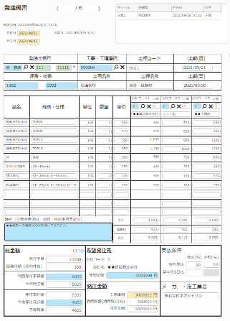

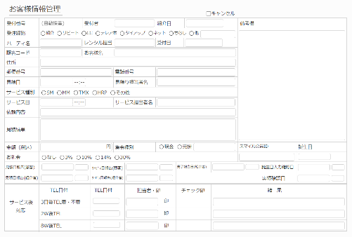
AppSuiteアプリ作成支援サービス
01
02
03
サンプルアプリの利用
↓
実際の利用アプリの作成
に役立つ
ご用件、ご要望の
ヒアリング
サンプルアプリ
のご提供
＼お客様ご自身でさらにカスタマイズも！／
お客様情報管理
サンプルアプリ
発注伺書サンプルアプリ
13
Notes:
作成支援サービスでは、まずお客様がAppSuiteにて実現されたいことのヒアリングを実施いたします。
この際、現在運用されているExcelファイルや、システムの画面キャプチャ、紙ベースの記入用紙等を1次情報として頂戴しております。
その後、1次情報やヒアリング内容を反映したサンプルアプリを作成いたします。
再度打ち合わせの場を持ち、サンプルアプリをご覧いただきながら、お客様が実現したい内容がAppSuiteで実現できそうかどうかをさらにディスカッションを重ねます。お客様の中で、AppSuiteでの運用イメージを持てるかどうかというところがポイントです。
また、ご希望がございましたら、このときに作成したサンプルアプリケーションを有償でご提供いたします。
ご提供したアプリケーションについては、お客様ご自身で更にカスタマイズいただくことも可能です。

Slide 14
AppSuiteアプリ作成支援サービス
ヒアリング
見積作成
サポート
STEP 01
STEP 02
STEP 03
・初回ヒアリング、ご提案
・サンプル作成、修正
・提案、ディスカッション
（～3回）
・正式御見積
・作成したサンプルの
提供（有償）
・リピート相談
・設定支援（有償）
無償対応
有償対応
14
Notes:
STEP1の初回ヒアリング、サンプルアプリケーション作成と、追加のディスカッション最大3回までは、無償で対応いたします。
その後、STEP1でAppSuiteでお客様のご要望が実現できる算段が立ちましたら、サンプルアプリ提供をご希望の場合は正式に御見積もりいたします。サンプルアプリ提供なし、ご相談のみの場合は、費用は発生いたしません。
また、リピート相談、ワークフローやアクセス権限などの各種設定支援をご希望される場合は、別途内容についてお伺いし、御見積もりいたします。

Slide 15
AppSuite作成代行サービス
について
15
Notes:
続いて作成代行サービスについてご紹介いたします。

Slide 16


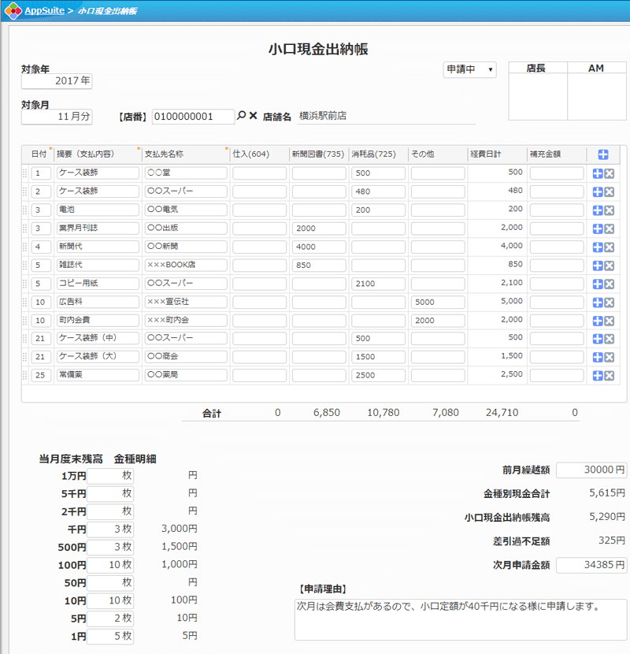
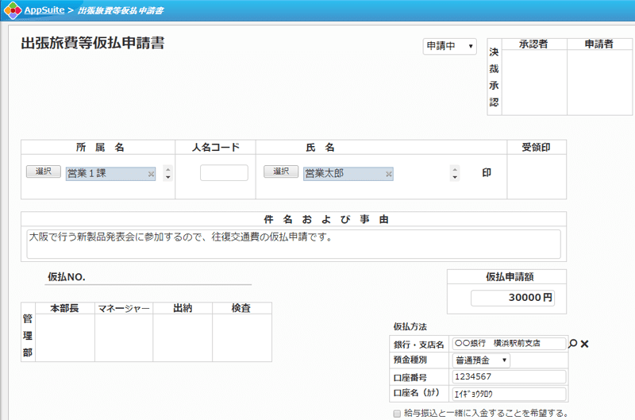
AppSuiteアプリ作成代行サービス
02
03
充実したサービス
01
ご用件、ご要望の
ヒアリング
ネオジャパン側で
アプリを作成
・お客様環境へのインストール
・ご担当者様への操作説明
・アプリのサポート（6か月間）
小口現金出納帳アプリ
出張旅費等仮払申請書
16
Notes:
作成代行サービスでも、まずお客様のご要望をヒアリングするところは同様になります。
ディスカッション・ヒアリングを重ね、ある程度のサンプルアプリで、実現可能性をご確認いただけましたら、要件定義で詳細を詰めてまいります。
要件が確定しましたら、弊社支援チームメンバーでアプリの作成・テスト、設計書作成等を行います。
アプリの作成が完了しましたら、お客様の環境への導入、アプリの修正方法についてレクチャーを行います。
納品後は6ヶ月間、納品したアプリについて個別のお問い合わせが可能です。

Slide 17
AppSuiteアプリ作成代行サービス
ヒアリング
見積作成
納品・設定支援
サポート
STEP 01
STEP 02
STEP 03
STEP 04
・概算の御見積
・技術者を交えた
要件定義の実施
・詳細仕様の確定
・正式御見積
・アプリ作成、仕様書作成
・納品作業、設定支援、
説明会の実施
・アプリ作成、
納品作業終了
・ヒアリング、ご提案
・サンプル作成、修正
・提案、ディスカッ
ション（～3回）
・個別サポート
（6か月）
無償対応
有償対応
17
Notes:
STEP1につきましては、支援サービスと同様です。
STEP1でAppSuiteでお客様のご要望が実現できる算段が立ちましたら、サンプルアプリをベースに概算の御見積もりを行います。
その後は要件定義でアプリの詳細仕様を確定し、必要であれば正式見積もりを行います。
ネオジャパン側で仕様に沿ったアプリの作成、テスト、設計書の作成を行い、完成したアプリについては導入と各種設定についてもご支援いたします。
また、納品後6ヶ月間、5回までお問い合わせいただけるサポートサービスもご用意しております。

Slide 18


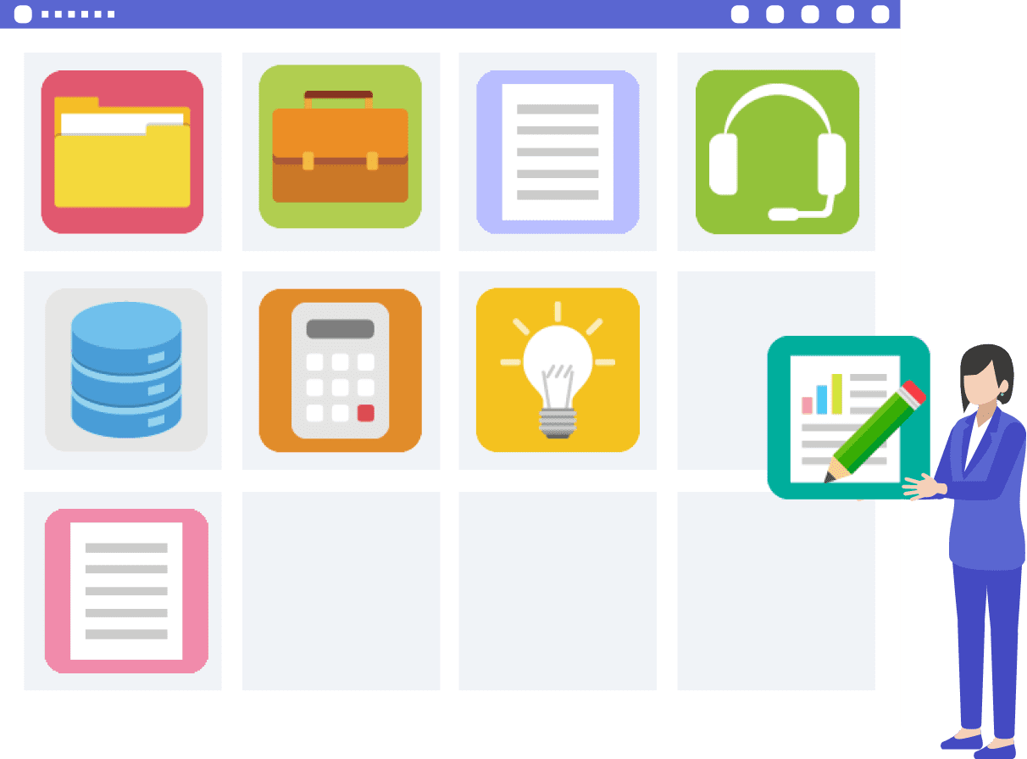
AppSuiteアプリ作成「代行」「支援」サービス
それぞれのサービスの使い分けは？
STEP 02
STEP 02
AppSuiteアプリ
作成支援サービス
AppSuiteアプリ
作成代行サービス
18
Notes:
AppSuiteでのアプリ作成スキルを高めたい、現在アプリを作成しているがこの部分についてよくわからないので教えて欲しい、といった方は作成支援サービスを、アプリを作成するリソースがないため作成を依頼したい、といった方は作成代行サービスをおすすめしております。
いずれにしてもまずは、「やりたいことがAppSuiteで実現できるのか？ AppSuiteで運用ができるのか？」をご検討いただくため、無償のご相談からご利用頂ければと思います。
--------------------------------------------------
いかがでしたでしょうか。
ここまで2サービスの概要・流れのご紹介をさせていただきました。
ここからは実際にサービスをご利用いただきましたお客様の事例をご紹介させていただきます。
事例を実際にご覧いただくことで、お客様のサービス利用イメージをつかんでいただけますと幸いです。

Slide 19
営業日報アプリ
本日ご紹介する
アプリ紹介
１
２
現金出納帳アプリ
３
人事評価アプリ
４
出張旅費精算と会計システムの連携アプリ
Notes:
■よくある事例
・日報系 営業日報・作業日報
・報告書
・売り上げ・在庫管理
・精算系 旅費精算
・人事評価 等級・評価項目・アクセス設定難
・概算→部品・アプリ数・連携の複雑さによって変わります。
・他社の事例
■動作デモアプリ① 10分以内
キャプチャ②
キャプチャ③ ピックアップ5

Slide 20
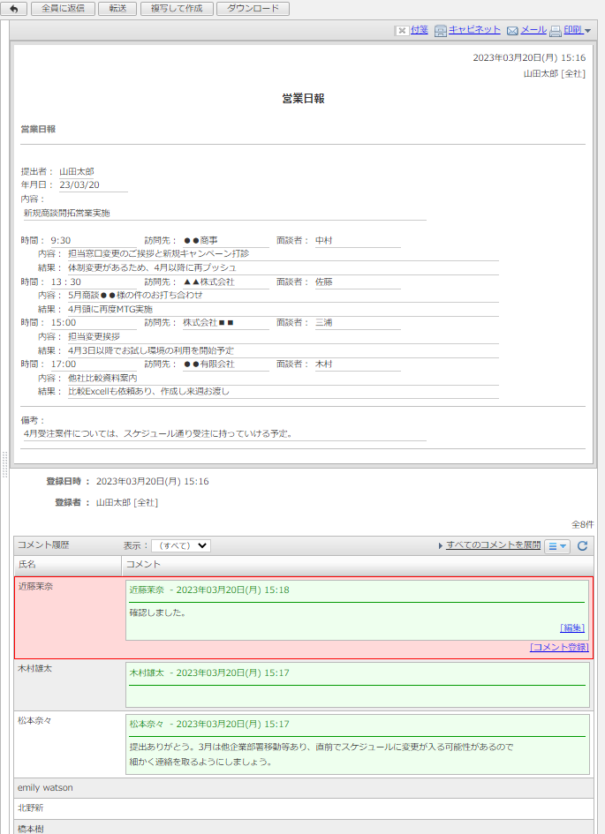


事例１
作成支援サービス
営業日報
desknet’s NEOの回覧機能では、せっかく集めた
日報の報告データの集計ができない！
20
Notes:
こちらの事例では、紙ベースで運用していた現金出納帳をAppSuiteに置き換えています。
入金、出金が発生したタイミングで、その都度データを登録します。
データを登録する際に、入力した内容を自動で計算することができる自動計算部品を使用し、入力時点の残高金額をリアルタイムに確認できます。
また、データの一覧画面では、今まで登録した入出金データを、ノートに記録した今月の入出金一覧ページを見るように、俯瞰して見ることができます。

Slide 21



日報アプリ
顧客情報アプリ
商談情報アプリ
日報DBアプリ
営業担当者が毎日
営業日報を入力、提出
【記録内容】
・どの顧客のところへ
・どのような要件で
などの営業活動
顧客の情報を
登録
【登録内容】
・顧客名
・住所
・担当者連絡先など
商談の詳細情報を
登録
【登録内容】
・対象の顧客名
・商談の内容
・見積金額など
登録データを商談
ごとに保存
【登録内容】
・日報アプリに登録したデータを、
商談ごとに保存
Notes:
ヒアリングの結果、今回は、4つのアプリで構成することにしました。
ひとつめは、営業担当者が毎日日報を入力する日報アプリ。
ふたつめは、顧客の詳細情報を登録し管理する顧客情報アプリ。
みっつめは、案件の詳細情報を登録し管理する商談情報アプリ。
よっつめは、営業担当者が毎日登録した日報から、集計用に取り出したデータを蓄積する日報DBアプリです。

Slide 22


事例1（作成支援サービス）
データ登録
データ自動登録
データ参照
新規の商談が発生した
タイミングでデータ登録
データ参照
22
Notes:
運用のイメージとしましては、営業担当者が営業日報を毎日入力・提出します。
日報を提出したタイミングで、訪問先・商談ごとのデータを自動で日報DBアプリに蓄積していきます。
それとは別に、新規商談が発生したタイミングや、新規顧客開拓を実施した際は、商談情報アプリや顧客情報アプリに新規データを追加します。
日報DBアプリに蓄積している訪問先・商談ごとのデータを、商談情報アプリ、顧客情報アプリでそれぞれ表示し、活動履歴として確認することができます。
それでは実際のアプリの画面をご覧いただきます。
作成したのはこちらの4つのアプリになります。
まず担当別日報アプリを起動します。画面の上部は担当者名、報告日等を入力します。
画面の下部では表部品という部品を使用し、訪問先・商談ごとに詳細情報を登録します。ここで入力した1行1行のデータが、日報DBに1件1件のデータとして蓄積されるイメージです。
詳細情報を登録する際は商談情報アプリから該当の商談を選択し、必要な項目のデータを取得します。
1日に数回更新することもあることを想定し、ステータスに「下書き」と「提出済み」を用意しています。
下書きで保存したデータのステータスを「提出済み」に変更・保存しますと、日報DBアプリにデータを自動で追加します。
商談情報アプリでは、商談の具体的な内容を登録します。
画面下部では、日報DBアプリに蓄積されている、当該商談についてのデータが一覧で表示されます。
同じく顧客情報アプリでは、顧客の詳細情報を登録し、
画面下部では日報DBアプリに蓄積されている、当該顧客の日報データが、活動履歴として一覧で表示されます。
また、日報DBに蓄積されたデータを使用して、月毎の売上データなどを集計することも可能になりました。
この事例では、支援サービスにて、お客様から頂いた1次資料の分析とヒアリングを通して、サンプルアプリとしてここまで形にすることができました。
ここからは、キャプチャを使用して他の事例についてご紹介いたします。

Slide 23
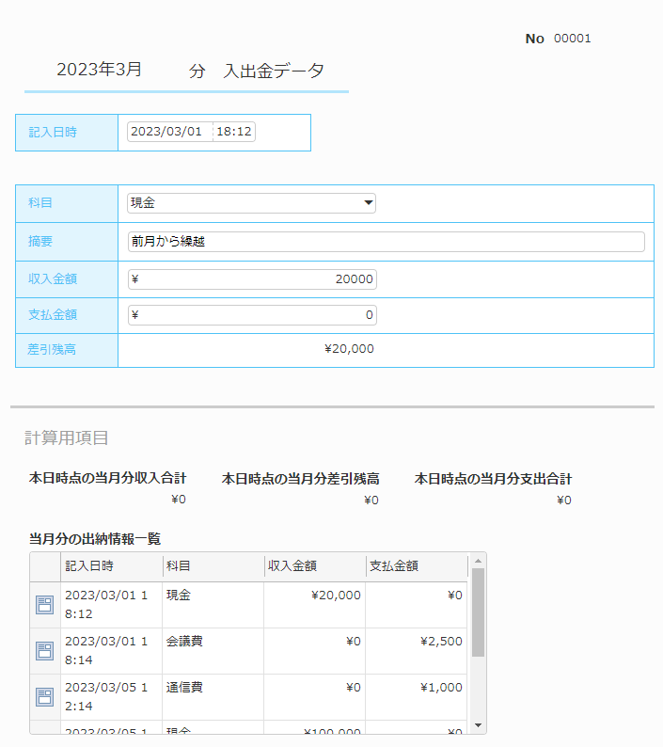
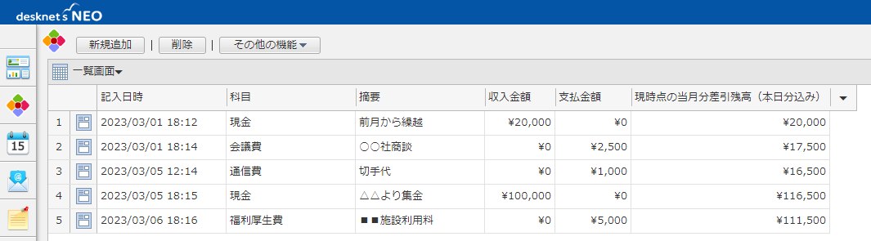
事例２
作成支援サービス
現金出納帳
業種：流通・小売
どんなアプリ？：
紙ベースで運用していた現金出納帳を、
AppSuiteで管理するよう置き換え。
入出金管理、残金確認もできる。
Point：
・リアルタイムに現在の残高を確認できる。
・一覧画面で全体のデータの俯瞰、集計も可能。
23
Notes:
こちらの事例では、紙ベースで運用していた現金出納帳をAppSuiteに置き換えています。
入金、出金が発生したタイミングで、その都度データを登録します。
データを登録する際に、入力した内容を自動で計算することができる自動計算部品を使用し、入力時点の残高金額をリアルタイムに確認できます。
また、データの一覧画面では、今まで登録した入出金データを、ノートに記録した今月の入出金一覧ページを見るように、俯瞰して見ることができます。

Slide 24
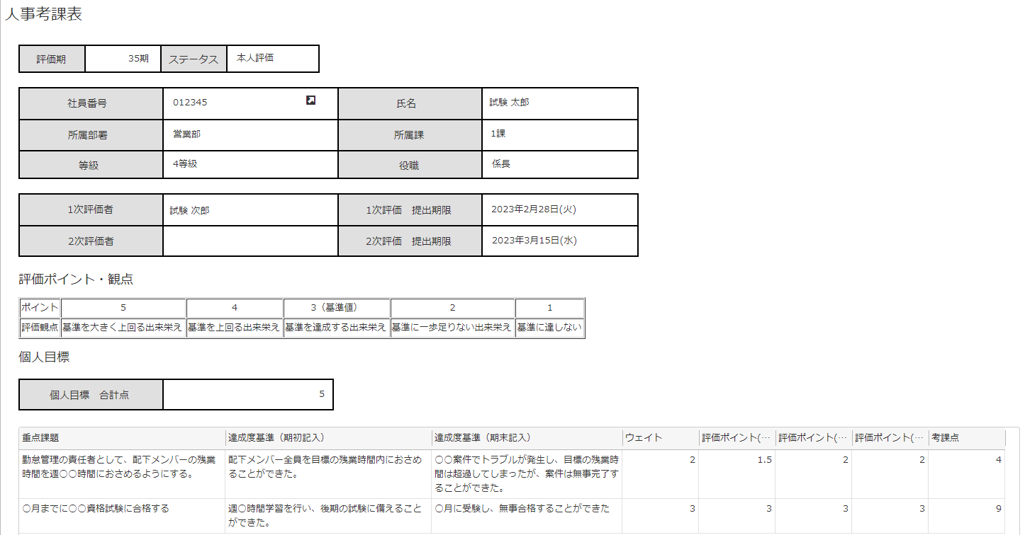
事例３
作成支援サービス
人事評価
業種：流通・小売
どんなアプリ？：
人事評価結果を記録するアプリ。
1次評価～最終評価まで1つのアプリで実施できる。
Point：
・権限設定により、評価結果の参照権限をコントロールできる。
・上席者の未評価一覧が確認でき、評価漏れを防ぐことができる。
24

Slide 25
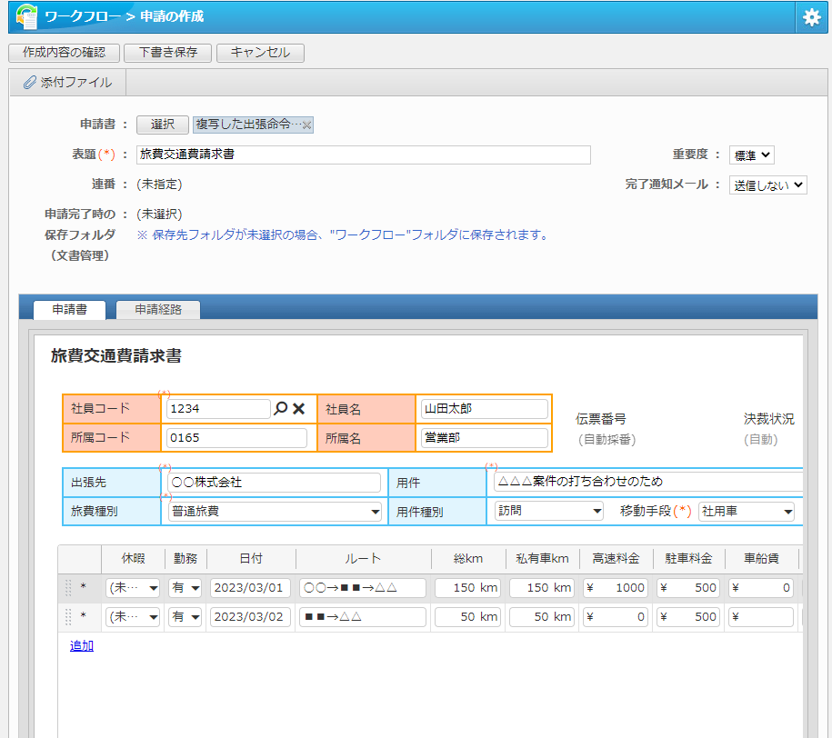
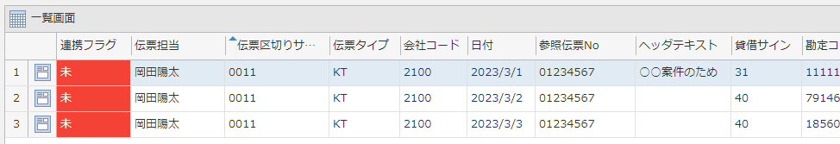
事例４
作成支援サービス
出張旅費精算
業種：建築・不動産
どんなアプリ？：
長期出張費用等の申請・精算を行うアプリ。
申請書から会計ソフトへ連携するためのデータも作成可能。
Point：
・AppSuite上で、別途管理している会計システムへ
連携するためのデータ作成が可能。
25

Slide 26







実際に利用された
お客様のお声
できること、できないことが明確になりました。
不安が解消され、運用イメージをつかむことが
できました。
悩む前にまず相談！で早急な課題解決に
取り組めました！
26
Notes:
以上で本セミナーの本編は終了させていただきます。
皆様、AppSuiteアプリ作成支援・代行サービスについてご理解いただけましたでしょうか？
AppSuiteは汎用性が高いため、まずは「やりたいことがAppSuiteで実現・運用ができるのか？」などといったご相談からいただければ
弊社にてサポートさせていただきます。まずはお気軽にご相談ください。
それではここからはQAコーナーへ～

Slide 27
Q＆Aコーナー
画面下部のメニューから、
「Q&A」のアイコンをクリック
ご質問を入力し、「送信」をクリック
Notes:
セミナーの本編は以上となります。
それではこれよりQAのお時間とさせて頂きます。
引き続きご質問がございましたらQA機能よりお願いいたします。
回答の準備をさせていただきますのでしばらくお待ちください。

Slide 28

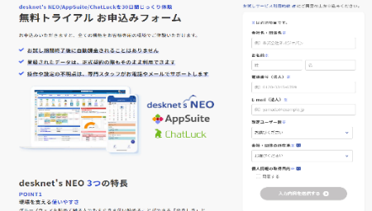

アプリ作成のお役立ちコンテンツのご紹介
STEP 02
30日間の無料トライアル
STEP 02
1on1個別相談会
みなとデスクネッツ
お申込みいただくと、
すぐAppSuiteをご体験いただけます
STEP 02
1週間に2回程度、相談会を開催しています
アプリ作成時のヒントになる記事を
掲載しています
お問合せ
何か作成されたいイメージがある場合
まずは弊社営業担当にご相談ください。
TEL：045-640-5910
STEP 02
STEP 03
STEP 01
28
Notes:
他にも、通常のお問い合わせ窓口、AppSuite専用 1on1個別相談会やアプリ作成時に役立つ小技をご紹介しているみなとデスクネッツ、実際にAppSuiteの機能を全てお試しいただける30日感の無料トライアルもご用意しております。ぜひご活用ください。

Slide 29

ご参加いただきありがとうございました。
アンケートのご協力をお願いいたします。
デスクネッツ ネオ
検索

Slide 30


























提供アプリの一例
問合せ対応記録
社内FAQ
案件管理
工事別
作業員日報
住民相談
情報管理
商談記録
見積書
社用車管理
在宅勤務申請
機器持出申請書
看護休暇台帳
残業申請・管理
資産管理
棚卸台帳
IPアドレス管理
契約書管理
作業員別
工事日報
在庫管理
発注稟議申請
および支払依頼
テスト不具合管理
小口現金管理
情報資産
管理台帳
ソフトウェア
管理表
物件リース
管理表
ハードウェア台帳
定期券購入者
一覧表
固定資産
管理台帳
作業日報
品質検査報告
設備台帳
情報セキュリティ
事故報告書
遺失届管理台帳
訪問介護サービス
実施管理
クレーム報告書
管理
採用応募者
管理表
部品在庫管理
工事受注～
請求入金管理

